Slide 1
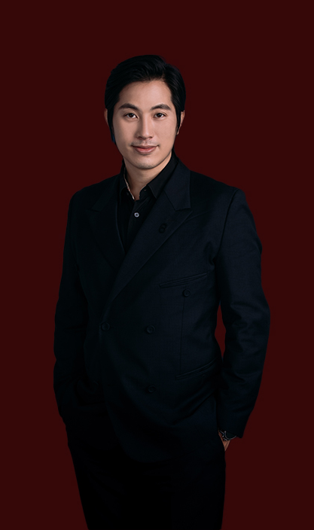
吳建禾
吳建禾建築師事務所 建築師 / TYarchistudio 設計總監 / TYarchistudioBIM 負責人
透過BIM-REVIT從建築到室內設計進行整合規劃，為每位客戶從設計到施工整合建築室內裝修與資訊的串接，共同量身打造出專屬設計與細節；近年來不但擔任多種獎項評審，如2023 BIM+award，建築園冶獎等獎項，並且自2021年起以自身近18年BIM專業（Autodesk-Revit）為業界進行設計產業升級，知識教育推廣之外也開啟REVIT設計與管理課程並且創設TYarchistudioBIM-Youtube頻道，為更多運用BIM邁進未來的使用者開創各種引導知識。吳建禾曾運用BIM整合設計履獲德國IF設計獎，日本Good design award，德國German design award，義大利 A‘design award，韓國K’design award及Asia design award，中國華騰獎等國際獎項，擅長以數位技術及設計本位思考串聯多元資訊，將作品結合人文。
學歷
成功大學建築研究所建築博士 -2010
成功大學建築研究所建築碩士 -2008
經歷
BIM+Award 評審委員
BIMInteriordesignAward 評審委員
建築園冶獎 評審委員
全國建築師公會資訊 副主任委員
台灣室內設計專技協會 理事
第5屆及第9屆-世界社群建築獎(World Architecture Community)得主
連續五年德國 IF design award設計獎得主(2019-2023)
連續三年日本Good design award設計獎得主(2018-2020)
連續三年義大利A'design award設計金獎得主(2018-2020)
連續二年中國華騰獎得主(2019/2020)
德國國家設計獎German design award : Excellent communication design 得主(2018)
韓國Kdesign award及Asia design award得主(2019)
台灣金點設計獎標章得主/年度最佳設計獎入圍(2018/2021)
*40 UNDER 40中國設計傑出青年(2018/2022/2023)
台灣Autodesk(歐特克)全國性應用案例分享會主講人之一(2016/2019/2022/2023)
高雄市大東藝術圖書館-大東講堂受邀講者(2020) 2021

